Slide 1
Aula 3
PMBOK e Escopo de projetos
Bruno Elias Penteado
bruno.penteado@unesp.br

Slide 2
Apresentação dos grupos
- Definir missão e visão da empresa de vocês para o projeto: 1 parágrafo cada (missão e visão) ou juntando ambos (olhar exemplos dos slides)
- Enquadrar seu projeto alinhado a essa visão: Como esse software apoia a estratégia? (Um parágrafo argumentando como o software implementa a estratégia)
- Criar ao menos 1 Objetivo e 3 KRs para o projeto

Slide 3
Aulas anteriores
Complexidade em projetos de software: incertezas, riscos e escolha de abordagens
Alinhamento estratégico: projetos como geradores de valor

Slide 4
Relembrando...
Projeto é a entrega de valor dentro de um contexto organizacional
  Pedido na última entrega do trabalho
  Comprovado por meio do business case e da valoração do projeto
Deve estar alinhado aos objetivos estratégicos da empresa
  Desdobrado em Portfolios, Programas e Projetos
  Desdobrado e monitorado por meio de visão do negócio e métricas (OKRs ou KPIs)
Veremos processos e ferramentas de gestão para garantir suas entregas dadas as restrições do Triângulo de Ferro

Slide 5
Objetivos de hoje:
PMBOK
  Características e aplicação em projetos de software
  Eixos estruturantes
Iniciação de projeto
Gerenciamento de escopo
  Escopo de projetos preditivos;
  Escopo de projetos adaptativos;

Slide 6

PMBOK
Documento com conjunto de terminologias padronizadas e diretrizes (corpo de conhecimento) para a gestão de projetos em geral
  Lançada em 1996, pelo PMI
  Atualmente, 8ª versão (2025)
Diretrizes e técnicas exclusivas para a gestão de projetos
  Mas também com outras práticas de gestão em geral
  Trouxe diretrizes ágeis a partir da 6ª edição (2017)

Slide 7
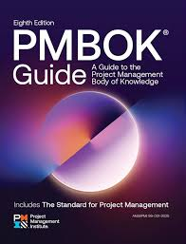
PMBOK
8ª versão
  Enfatiza a crucial importância da entrega de valor de um projeto
  Todos os projetos são investimentos
    Novas técnicas de análise de investimento em projetos
Foco no valor → vimos na semana passada
Oferece um guia (não prescritivo) sobre como aplicar conhecimentos, técnicas e ferramentas para aumentar a chance de sucesso em projetos

Slide 8
PMBOK
Versões específicas:
  Software Extension to the PMBOK Guide (5a edição, 2013)
  Construction Extension to the PMBOK Guide
  Government Extension to the PMBOK Guide
Descrevem práticas e conhecimentos adicionais e com algumas adaptações aos existentes
  Processos aplicáveis para gerenciar projetos com ciclo de vida adaptativo

Slide 9
PMBOK
Desafios de projetos de software
  O software é um produto intangível e maleável; o código-fonte do software é um texto escrito.
  Os requisitos mudam frequentemente durante um projeto de software à medida que o conhecimento é adquirido e o escopo do projeto e do produto emergem.
  O software executável não é um produto independente. Ele é executado em hardware computacional e geralmente faz parte de um sistema composto por diversos componentes de hardware, outros softwares e procedimentos manuais.

Slide 10
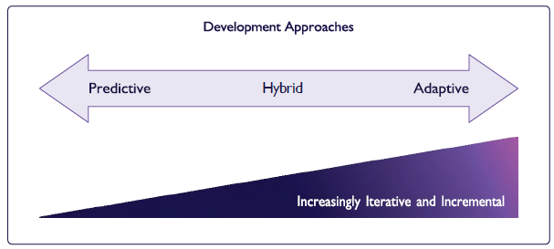
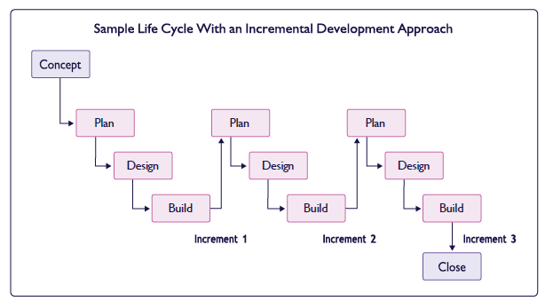
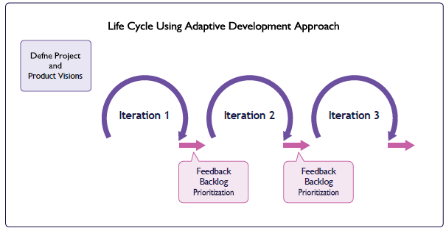
Abordagens de desenvolvimento de projetos
Planejamento está presente em todos os processos
Qual a diferença?
  Quantidade de planejamento prévio e momento em que acontecem
  Execução serial x execução iterativa

Slide 11
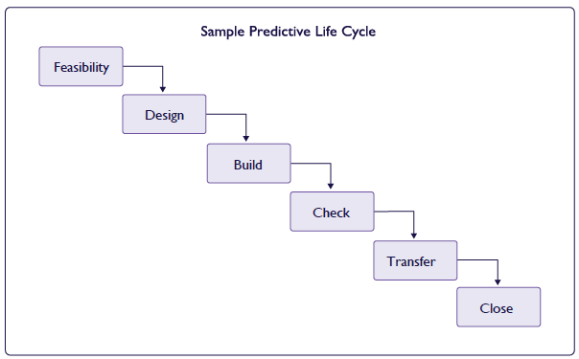
Abordagens Preditivas
Cascata, Dirigida a Plano, Tradicional
Ótima quando o escopo do projeto pode ser estabilizado logo no início
  Pode ser faseado em grandes projetos
Exemplos?
Notes:
Sistemas com requisitos regulatórios estritos
Atualização ou migração de sistemas legados
Customização de COTS
Projetos com cronogramas rígidos, com restrições bem determinadas

Slide 12
Abordagens Preditivas
Grandes projetos com investimento significativo ou supervisão regulatória
  Exigem mecanismos robustos de controle de mudança
  Reavaliação cuidadosa entre as fases do projeto
  Ex.: certos projetos exigem stage-gates para que reguladores avaliem se produto demonstra viabilidade para continuidade (dispositivos ou medicamentos)

Slide 13
Abordagens adaptativas
Dirigida a mudança ou ágil
Útil quando os requisitos do projeto e sua solução técnica estão sujeitos a um alto nível de incerteza e volatilidade
  Requisitos são progressivamente elaborados, modificados ou substituídos conforme feedback dos stakeholders

Slide 14
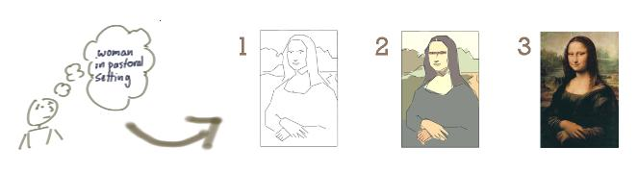
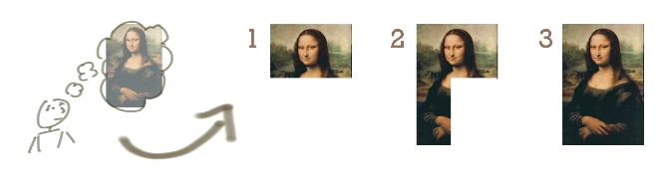
Abordagens adaptativas
Entrega o produto final em
  incrementos pequenos, que já agregam valor e que são construídos uns sobre os outros até o produto final;
  iterações, que refina continuamente suas funcionalidades e sua qualidade
Agendamento baseado em fluxo (Kanban, Lean)
https://itsadeliverything.com/revisiting-the-iterative-incremental-mona-lisa

Slide 15
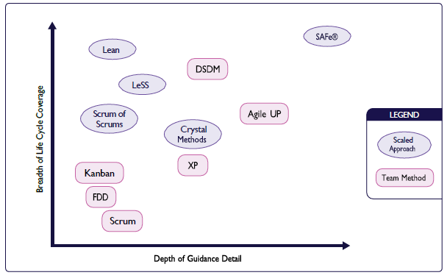
Abordagens adaptativas
Exemplos de métodos adaptativos (ágeis), conforme grau de cobertura (eixo y) e detalhamento das atividades (eixo x)
Aplicações:
  Projetos de design
  Desenvolvimento de novos produtos
  Projetos digitais

Slide 16
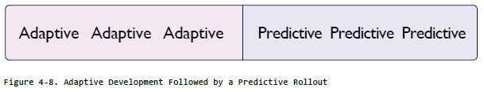
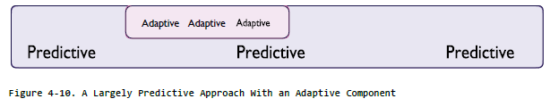
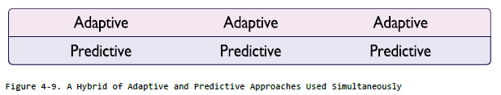
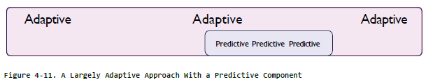
Abordagens híbridas
Combinação de aspectos das abordagens preditivas e adaptativas
Muito usado na prática
  Combina flexibilidade para se adaptar a condições de mudanças enquanto mantém controle sobre aspectos previsíveis
  Projetos de TI em geral: desenvolvimento de software + implantação

Slide 17
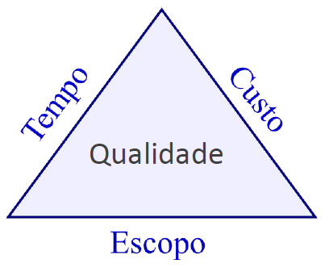
Abordagens de desenvolvimento de projetos
Baseada na natureza do projeto
  Decidido pelo Gerente do Projeto
  Consulta com Equipe de Gerência
Adotados conforme grau de flexibilidade das restrições do Triângulo de Ferro
  Principalmente do Escopo
    Graus de clareza e estabilidade → complexidade e incerteza

Slide 18
Fatores para seleção de abordagem
Entregáveis
  Grau de inovação, estabilidade dos requisitos, facilidade de mudança, riscos, requisitos de segurança, feedback, regulações
Projeto
  Stakeholders, restrições de cronograma, incerteza financeira, tamanho e complexidade do projeto, experiencia da equipe, interdependências
Organização
  Estrutura organizacional, cultura, capacidade organizacional, tamanho e localização da equipe do projeto
Cadência de entregas
  Entrega única x múltiplas entregas, periódica x contínua

Slide 19
Objetivos de hoje:
PMBOK
  Características e aplicação em projetos de software
  Eixos estruturantes
Iniciação de projeto
Gerenciamento de escopo
  Escopo de projetos preditivos;
  Escopo de projetos adaptativos;

Slide 20
Eixos estruturantes
Fases do ciclo de vida de projetos
Domínios de Performance
Processos
Customização

Slide 21
PMBOK
Ciclo de vida de um projeto
  Áreas de foco (Focus Area) da gestão de projetos (fases)
Execução
Relatório de progresso
Registro de mudanças
Iniciação
Planejamento
Encerramento
Monitoramento e Controle
EAP
Cronograma
Orçamento
Riscos
Qualidade
Comunicação
Recursos/equipe
Business case
Termo da Abertura
Termo de aceite/encerramento
Lições aprendidas
Relatório final
Indicadores de desempenho
Mudanças e correções

Slide 22
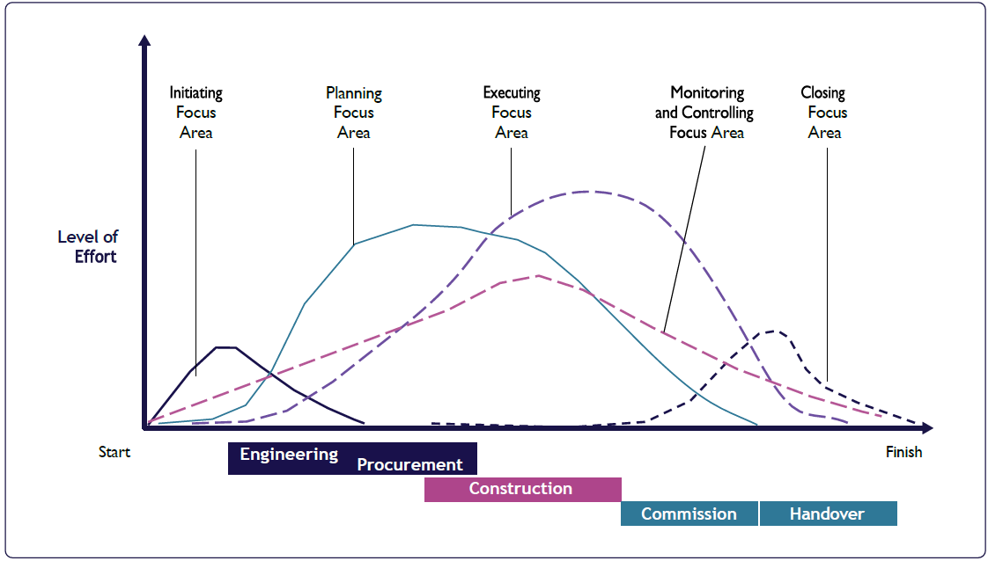
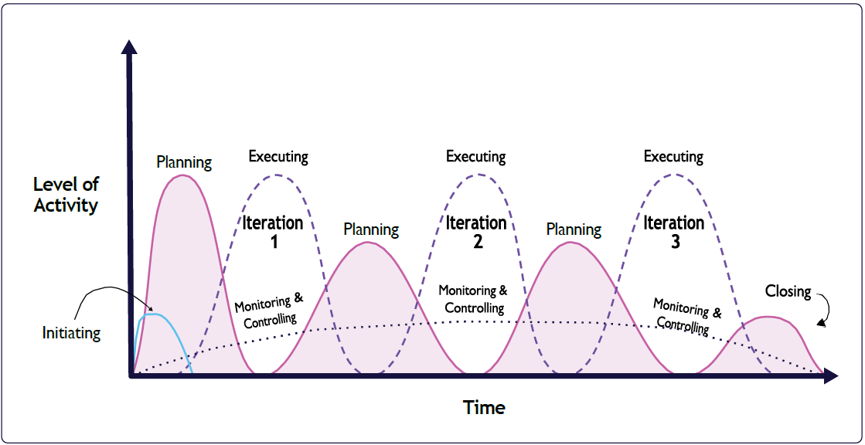
Esforço

Slide 23
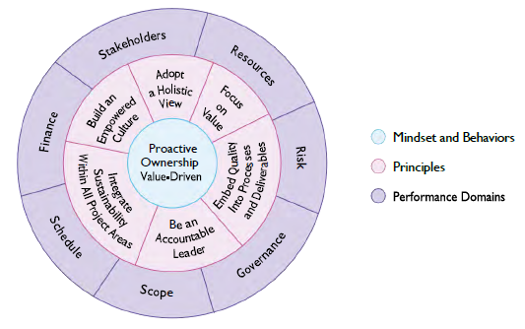
PMBOK
Domínios de Desempenho (Performance Domains)
  Escopo
  Cronograma
  Finança
  Risco
  Recursos
  Stakeholders
  Governança
Áreas de atenção contínua que devem ser gerenciadas ao longo de todo o projeto
Não são sequenciais, mas interdependentes e contínuos

Slide 24
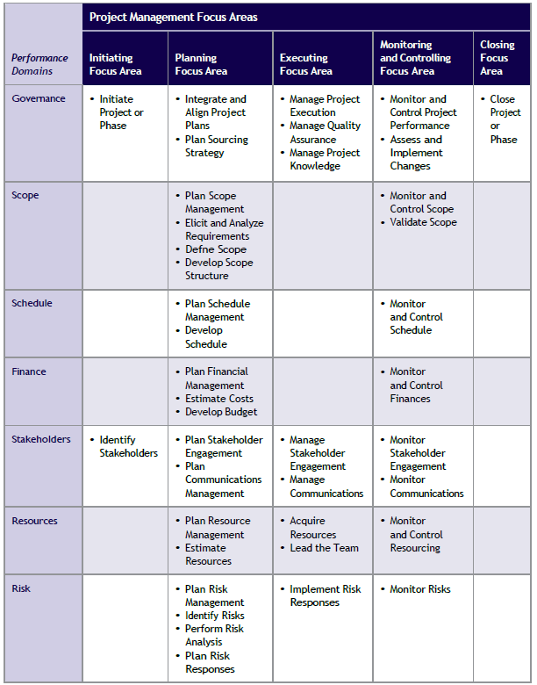
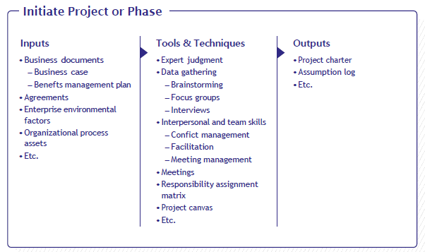
PMBOK
Processos (40)
  Entradas
  Ferramentas e técnicas
  Saídas

Slide 25
PMBOK
Adaptação, customização (Tailoring)
Considerações e exemplos que ilustram como podem ser aplicados ajustes contextuais para os processos individuais ou para todo o domínio de performance

Slide 26
PMBOK
Começamos entendendo por que o projeto existe (valor), depois decidimos como fazê-lo (abordagem), e só então planejamos e executamos

Slide 27
Questão 1
O PMBOK (Project Management Body of Knowledge) pode ser corretamente definido como:
  A) Uma metodologia rígida que define etapas obrigatórias para todos os projetos
  B) Um guia de boas práticas que orienta o gerenciamento de projetos, sem prescrever uma única forma de execução
  C) Um framework exclusivo para projetos de software ágil
  D) Um conjunto de ferramentas voltadas apenas ao planejamento de projetos
  E) Um padrão que substitui completamente outras metodologias de gestão

Slide 28
Questão 2
De acordo com o PMBOK, as fases clássicas do ciclo de vida de um projeto são:
  Iniciação, Planejamento, Execução, Testes e Encerramento
  Planejamento, Execução, Monitoramento, Controle e Implantação
  Iniciação, Planejamento, Execução, Monitoramento e Controle, Encerramento
  Análise, Projeto, Implementação, Testes e Manutenção
  Iniciação, Execução, Validação e Encerramento

Slide 29
Questão 3
No PMBOK atual, os domínios de desempenho são melhor compreendidos como:
  A) Etapas sequenciais que devem ser seguidas do início ao fim do projeto
  B) Áreas de conhecimento isoladas aplicadas apenas no planejamento
  C) Conjuntos de atividades que substituem completamente os processos
  D) Áreas de atenção contínua que devem ser gerenciadas ao longo de todo o projeto
  E) Fases específicas do ciclo de vida do projeto

Slide 30
Questão 4
Uma equipe vai desenvolver um sistema cujos requisitos ainda não estão totalmente claros e podem mudar com frequência.
Qual abordagem (preditiva, ágil ou híbrida) seria mais adequada nesse caso?

Slide 31
Objetivos de hoje:
PMBOK
  Características e aplicação em projetos de software
  Eixos estruturantes
Iniciação de projeto
Gerenciamento de escopo
  Escopo de projetos preditivos;
  Escopo de projetos adaptativos;

Slide 32
Iniciação
2 processos:
  Iniciação do projeto/fase
  Identificação das partes interessadas (stakeholders)

Slide 33
Identificação das partes interessadas
Necessidade de identificar quem são as pessoas/grupos/organizações envolvidas na execução ao projeto e documentar:
  Interesses
  Envolvimento
  Interdependências
  Influência
  Impacto potencial no sucesso do projeto
Deve ser revisado ao longo do projeto

Slide 34
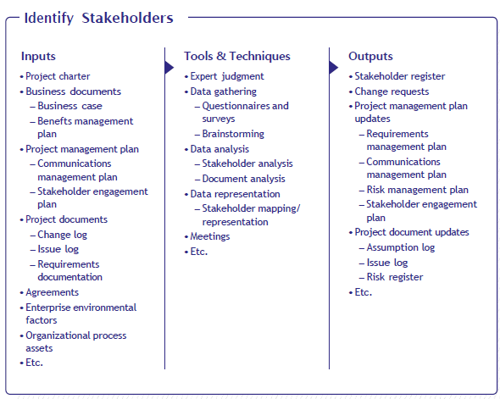
Identificação das partes interessadas

Slide 35
Iniciação
Autoriza oficialmente o início do projeto
Concede ao GP a autoridade de alocar recursos organizacionais a atividades do projeto ao criar um Termo de Abertura de Projeto (TAP)
A autorização (via TAP) estabelece a ligação entre o projeto, o business case e os objetivos estratégicos da organização
Ocorre geralmente 1 vez por projeto

Slide 36
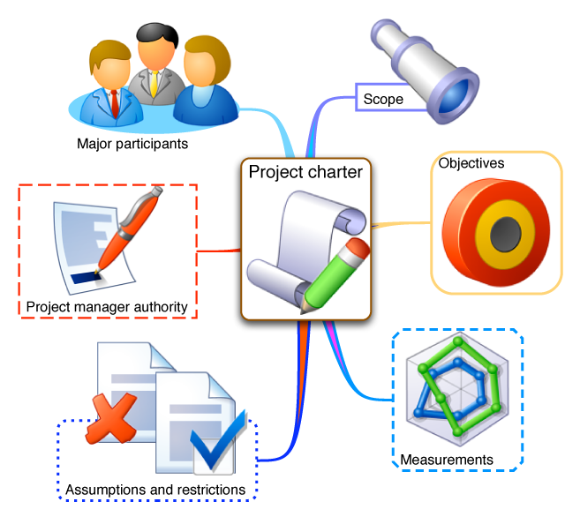
Iniciação do projeto
Termo de Abertura de Projeto (Project Charter)
TAP: formaliza a parceria entre a contratante e a executora
Documento que formaliza como o business case será explorado via projeto

Slide 37
Iniciação
TAP busca responder às seguintes questões
  Por que o projeto está sendo executado?
  Quem estará engajado no projeto?
  Sobre o que é o projeto?
  Onde ele vai acontecer?
  Quando ele vai se iniciar e terminar?
  Como ele será conduzido?
  Quem é o cliente?
  Quais são os critérios de sucesso do projeto?

Slide 38
Questão 1
Um gerente de projetos elaborou um TAP contendo descrição detalhada das funcionalidades do sistema, cronograma completo, orçamento detalhado e plano de testes. Com base nas boas práticas do Project Management Institute, assinale a alternativa CORRETA:
  A) O TAP está adequado, pois deve conter o máximo de detalhes possível para evitar ambiguidades.
  B) O TAP está incorreto, pois deve conter apenas informações técnicas do produto a ser desenvolvido.
  C) O TAP está inadequado, pois deveria focar em objetivos, justificativa e escopo de alto nível, e não em planejamento detalhado.
  D) O TAP está incompleto, pois deveria incluir código-fonte inicial para validação técnica.
Notes:
c

Slide 39
Questão 2
Uma organização aprovou informalmente a ideia de um projeto com base em uma necessidade operacional urgente. A equipe iniciou o desenvolvimento diretamente, definindo funcionalidades com os usuários, sem identificar formalmente stakeholders nem documentar objetivos claros. À luz das boas práticas do PMBOK Guide, assinale a alternativa CORRETA:
  A) A abordagem é adequada, pois em contextos de urgência a formalização do projeto pode ser ignorada sem impacto significativo.
  B) A ausência de identificação de stakeholders e de um Termo de Abertura compromete o alinhamento e pode gerar retrabalho e conflitos ao longo do projeto.
  C) A definição de funcionalidades com usuários substitui integralmente a necessidade de um TAP.
  D) O TAP é um documento exclusivo de projetos preditivos, não sendo necessário em contextos mais dinâmicos.
Notes:
b

Slide 40
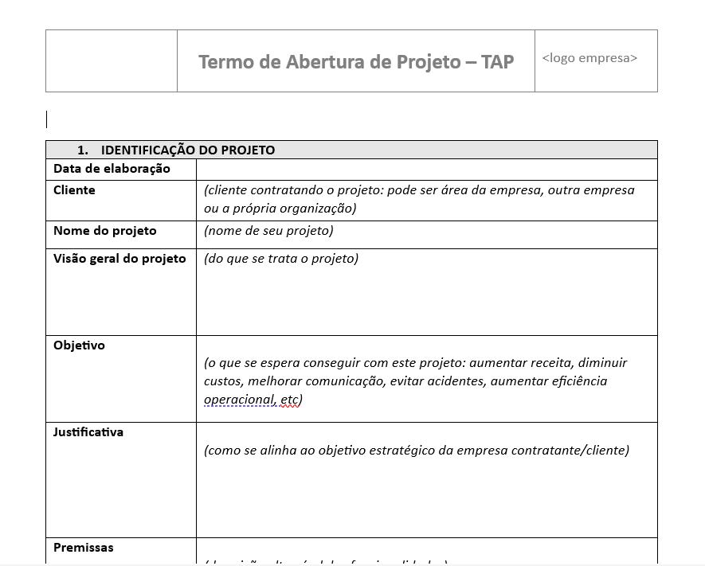
Modelo de TAP
Disponível no Classroom
Notes:
Criar atividade no Classroom
Todos os grupos estão com note? Senão tem que deixar pra entregar em casa e só fazer rascunho EAP

Slide 41
Objetivos de hoje:
PMBOK
  Características e aplicação em projetos de software
  Eixos estruturantes
Iniciação de projeto
Gerenciamento de escopo
  Escopo de projetos preditivos;
  Escopo de projetos ágeis;

Slide 42

O que é escopo?
Definição detalhada do trabalho necessário para entregar um produto, serviço ou resultado com as características e funções especificadas;
Estabelece os limites do projeto, definindo o que está e o que não está incluso
Serve como um guia para a equipe e garantindo que o resultado final atenda às expectativas das partes interessadas.

Slide 43
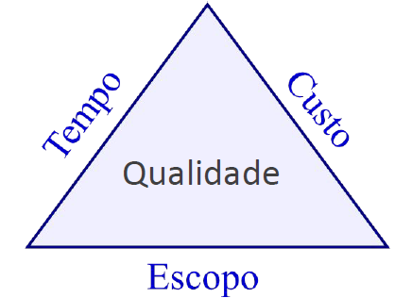
Planejamento de projeto
Gestão de projetos objetiva harmonizar as seguintes restrições
↑ escopo: ↑ tempo e ↑ custo
↓ tempo: ↓ escopo ou ↑ custo
↓ custo: ↓ escopo ou ↑ prazo

Slide 44
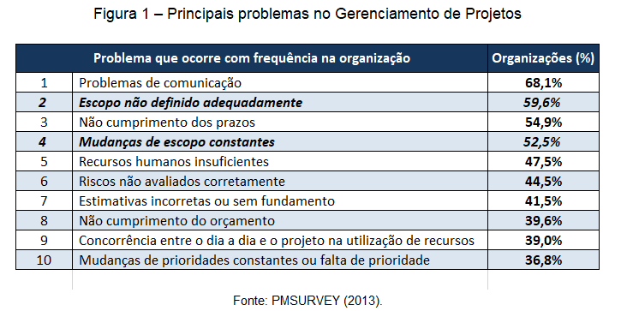
Ponto crítico em projetos
Necessidade de gerenciar sistematicamente o escopo de um sistema

Slide 45
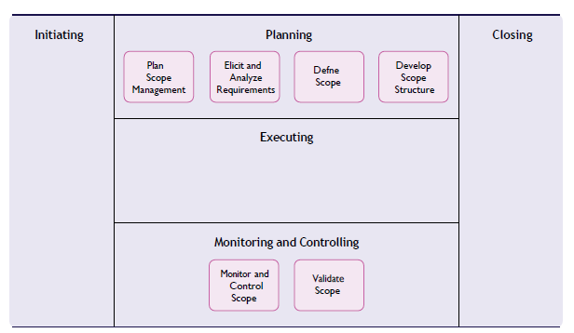
Processos de gestão de escopo
PMBOK (8ª edição)

Slide 46
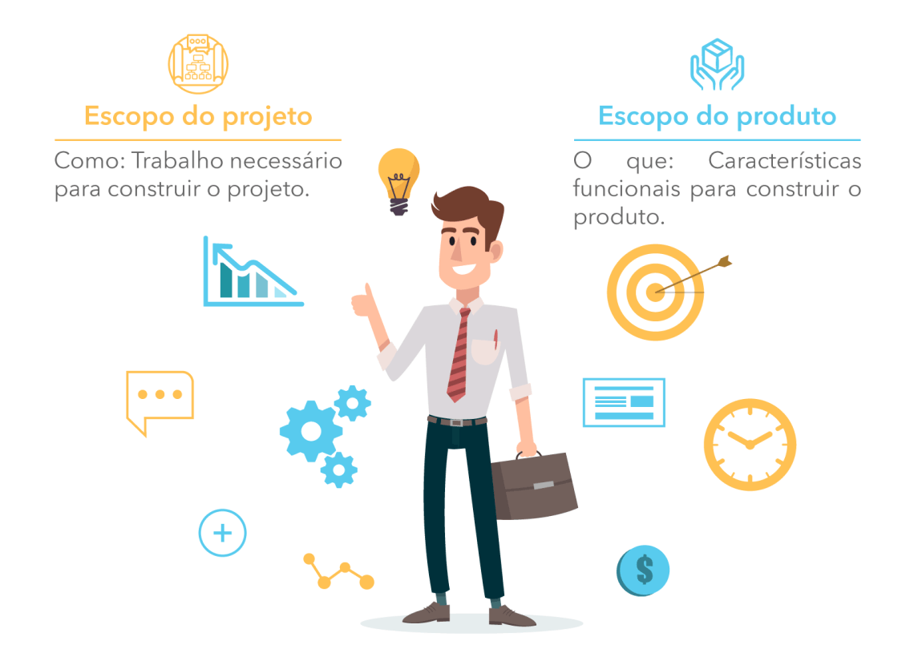
Escopo de produto x Escopo de projeto
Produto: “o que será entregue”.
  Refere-se às características e funcionalidades do software.
  Exemplo: “Sistema web com login, cadastro, relatórios e dashboard em tempo real.”
Projeto: “como será entregue”.
  Refere-se ao trabalho, processos e recursos necessários.
  Exemplo: “Equipe de 5 devs, 2 meses de desenvolvimento, reuniões semanais de acompanhamento.”

Slide 47
Discussão
Que tarefas estão no escopo do projeto mas não do produto?
  Planejamento (iniciação, custos, cronograma, escopo)
  Gerenciamento e comunicação
  Gestão de qualidade, de riscos
  Reuniões
  Viagens (passagem, hospedagem, alimentação, diária de trabalho)
  Divulgação
  Treinamentos (tecnologia, processo, domínio, etc.)
  Implantação
  Contratação de serviço (cloud, consultoria...)
  Incidência de impostos (ex: ISS)
  Custos administrativos (gerenciamento, controle da empresa)

Slide 48
Escopo positivo x negativo
Positivo: tudo o que será feito e entregue
  Ex: “O sistema permitirá cadastro de usuários com autenticação.”
Negativo: o que explicitamente não será entregue
  Ex: “Não haverá integração com redes sociais na versão inicial.”
Delimita fronteiras sobre o que será entregue
Evita interpretações ambíguas do produto e do projeto

Slide 49
Premissas
Hipóteses que assumimos como verdadeiras para planejar o projeto, mesmo sem garantias
  Ex: “Assumimos que haverá internet estável na escola para rodar o sistema.”
  “A equipe de desenvolvimento terá acesso aos recursos necessários (hardware, software, etc.)”
  A equipe possui as competências técnicas e comportamentais para as tarefas do projeto
  Os sistemas legados funcionarão até ao final do projeto.
Se a premissa não se confirmar, pode gerar risco.

Slide 50
Restrições
Limitações impostas ao projeto, fora do controle da equipe
  Exemplos:
    Prazo fixo de 4 meses (restrição de tempo).
    Orçamento máximo de R$ 50.000 (restrição de custo).A equipe possui as competências técnicas e comportamentais para as tarefas do projeto
    Uso obrigatório de banco de dados PostgreSQL (restrição técnica).
No triângulo de ferro: restrições estão justamente nas arestas (tempo, custo, escopo).

Slide 51
Mapeamento de Entregas
O que será entregue ao final?
  Um aplicativo móvel?
  Um serviço em servidor Web?
  Um pacote de software instalado em laboratórios?
  Um hardware inteligente?
  Um modelo preditivo?

Slide 52
Questão 1
Durante a definição de escopo de um projeto de software, a equipe registrou os seguintes itens:
  I. O sistema deverá permitir cadastro e autenticação de usuários
  II. O projeto não inclui desenvolvimento de aplicativo mobile nesta fase
  III. Assume-se que os usuários terão acesso à internet durante o uso do sistema
  IV. O prazo máximo para entrega do sistema é de 4 meses
  V. Realização de reuniões semanais de acompanhamento do projeto
Com base nas boas práticas de ger. de escopo, assinale a alternativa CORRETA:
  A) I e V pertencem ao escopo do produto; II representa uma restrição; III é escopo negativo; IV é premissa
  B) I pertence ao escopo do produto; II é escopo negativo; III é premissa; IV é restrição; V pertence ao escopo do projeto
  C) I e II pertencem ao escopo do produto; III é restrição; IV é premissa; V é escopo negativo
  D) I é escopo do projeto; II é premissa; III é restrição; IV é escopo negativo; V é escopo do produto
Notes:
b

Slide 53
Objetivos de hoje:
PMBOK
  Características e aplicação em projetos de software
  Eixos estruturantes
Iniciação de projeto
Gerenciamento de escopo
  Escopo de projetos preditivos;
  Escopo de projetos ágeis;

Slide 54
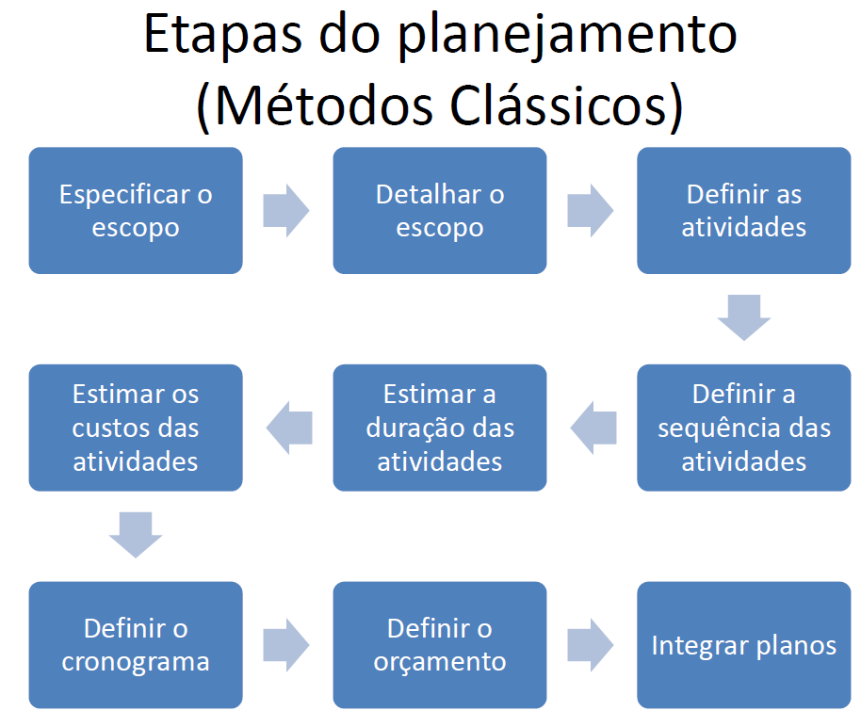

Slide 55
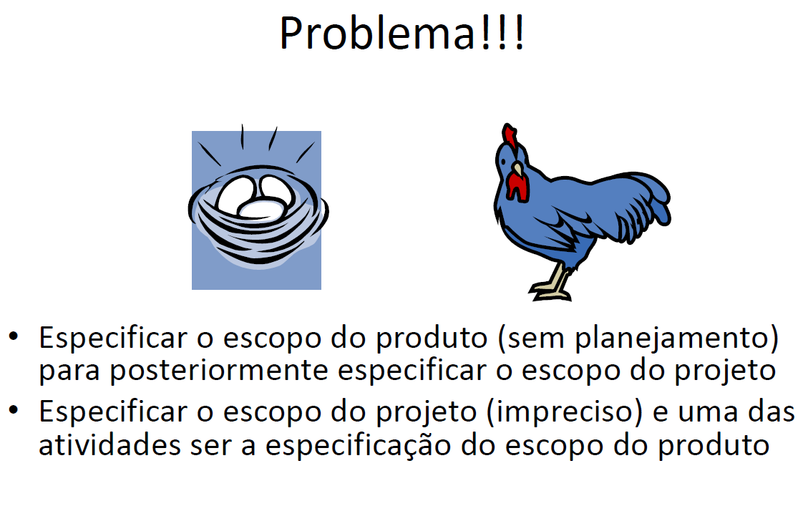
Passo 1- Especificar o escopo

Slide 56
Possível solução
Para a especificação do escopo do Projeto é possível iniciar com os requisitos do produto;
O nível de refinamento deve ser proporcional ao risco envolvido;
Diferentes documentos para especificação do Produto:
  Casos de uso, Documento de Visão (RUP), cenários, narrativa livre...
O plano deve ser refinado sempre que mais conhecimento for adquirido (menor risco);

Slide 57
Passo 2 – Detalhar o escopo
Planejar em baixo detalhamento é atividade propensa a erros;
Para evitar esse problema → Dividir e conquistar:
  Dividir em problemas menores;
  Planejar em maior nível de detalhamento;
  Inferior o planejamento completo a partir da soma das partes;
Documento resultantes:
  Estrutura Analítica do Projeto (EAP) ou Work Breakdown Structure (WBS, em inglês)

Slide 58
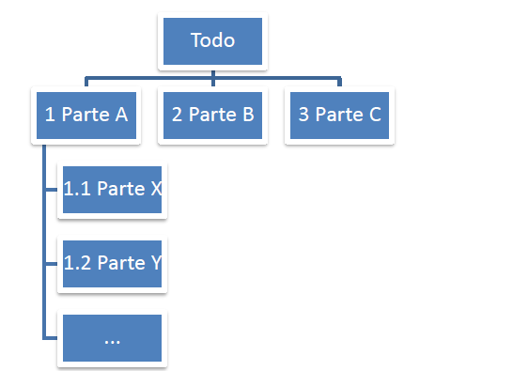
EAP (Estrutura Analítica de Projeto)
Técnica criada, em 1962, pelo DoD e pela NASA
Oficializada pelo PMI em 1987
Define elementos e suas decomposições

Slide 59
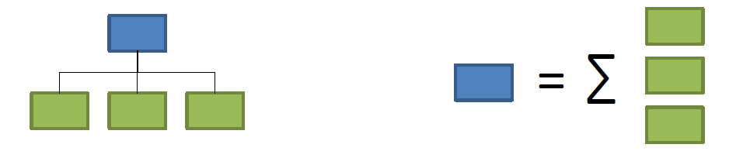
Características da EAP
Não determina sequência – apenas decomposição;
Precisa ter 100% de cobertura
O somatório do trabalho das partes deve ser igual ao todo

Slide 60
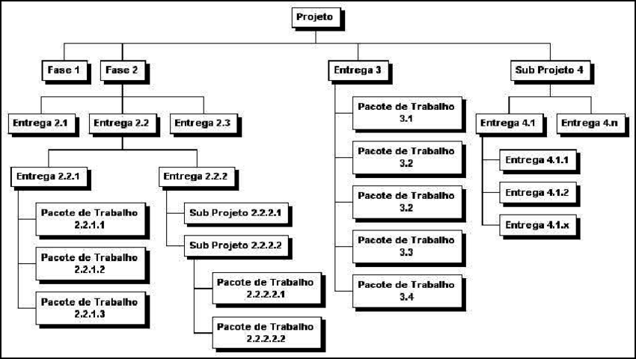
Características da EAP
Primeiro nível: produto completo;
Segundo nível: funcionalidades ou fases;
Outros níveis: decomposições adicionais ou pacotes de trabalho
Cada item deve ser numerado (1.1, 1.4.3, etc.);

Slide 61
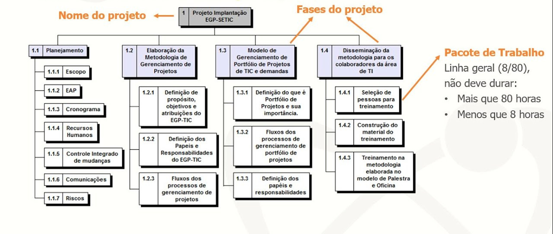
Exemplos de EAP

Slide 62
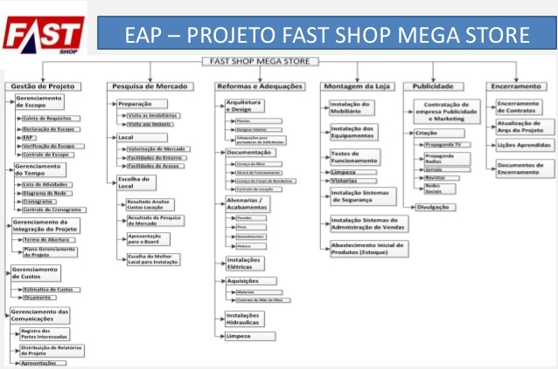
Exemplos de EAP

Slide 63
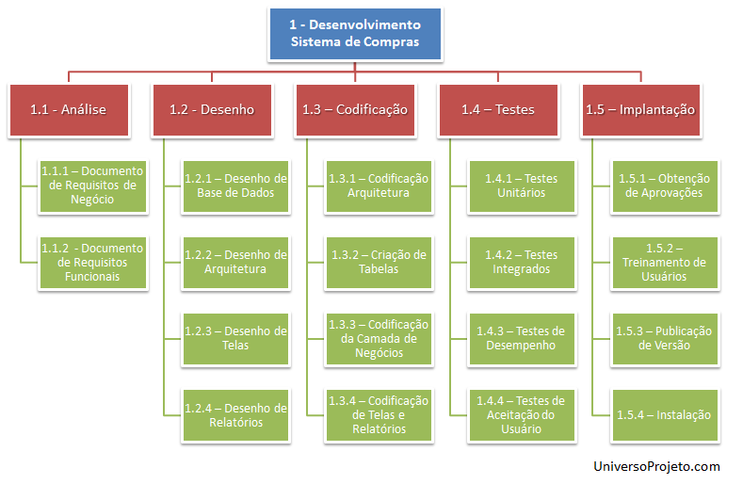
Exemplos de EAP

Slide 64
Discussão
Faça uma EAP para um churrasco da turma:

Slide 65
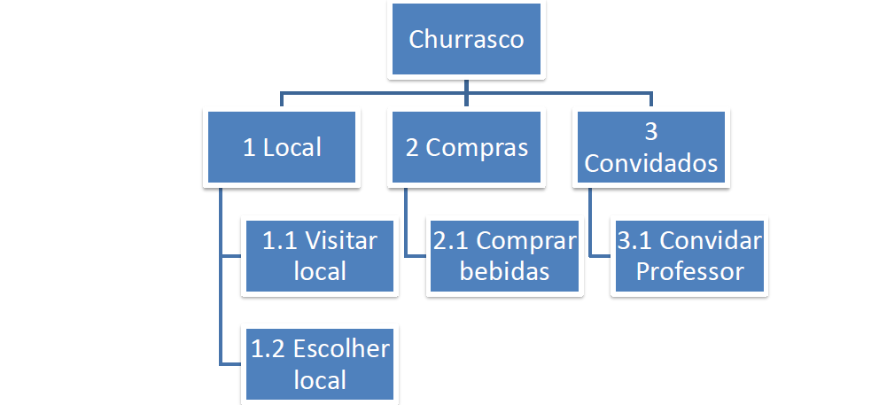
Discussão
Faça uma EAP para um churrasco a partir da EAP parcial:

Slide 66
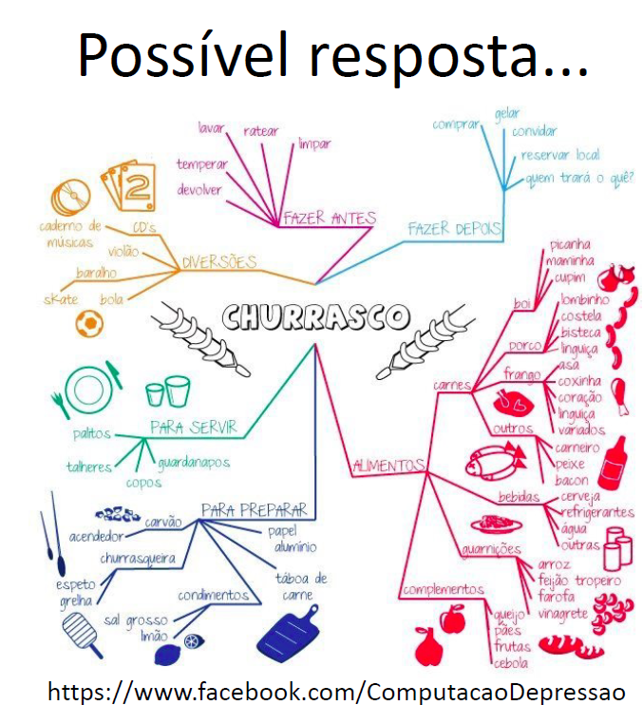

Slide 67
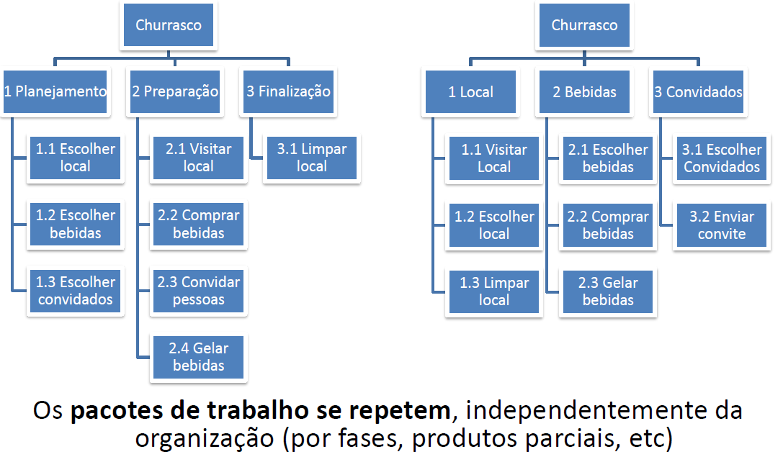
Exemplos de EAP

Slide 68
EAP – Quando parar de decompor?
Quando for possível estimar com segurança o tamanho do pacote de trabalho;
Pacotes muito grandes:
  Imprecisão das estimativas;
  Incapacidade de monitoramento preciso;
Pacotes muito pequenos:
  Ineficiência no planejamento, monitoramento e controle;
Regra 8-80 ou 4-40
(intervalo de horas para cada pacote de trabalho)

Slide 69
Passo 3 – Defina as atividades
Definir para cada pacote de trabalho da EAP:
  Atividades necessárias;
  Recursos necessários para a execução das atividades;
Ex. Churrasco:
  Atividade “Comprar bebidas”
    Atividades: ir ao supermercado;
    Recursos: pessoa, carro, dinheiro;

Slide 70
Passo 4 – Definir a sequência
Para executar uma determinada atividade, outras já precisam ter sido concluídas (pré-requisitos);
Necessário definir dependências (sequência) das atividades;
Ex. Churrasco:
  Pré-requisitos da atividade “Comprar bebidas”
    Definir quantidade de bebidas;
    Escolher supermercado com melhor preço;

Slide 71
Questão 1
Em relação ao gerenciamento de escopo de projetos de software, considere as seguintes afirmações. Quais são verdadeiras?
  I- Escopo de projeto é todo o trabalho necessário para se realizar um projeto.
  II- Escopo de produto diz respeito às características e funcionalidades que caracterizam um produto.
  III- O detalhamento do escopo envolve a subdivisão dos principais subprodutos do projeto em componentes menores e mais manejáveis para se ter condição de diminuir número de mudanças no processo.
  IV- A EAP não determina a sequência de atividades, mas sim sua decomposição em partes menores e cujo somatório das partes deve ser igual ao todo do projeto (em termos de tempo, custo e recursos)
Notes:
I, II e IV

Slide 72
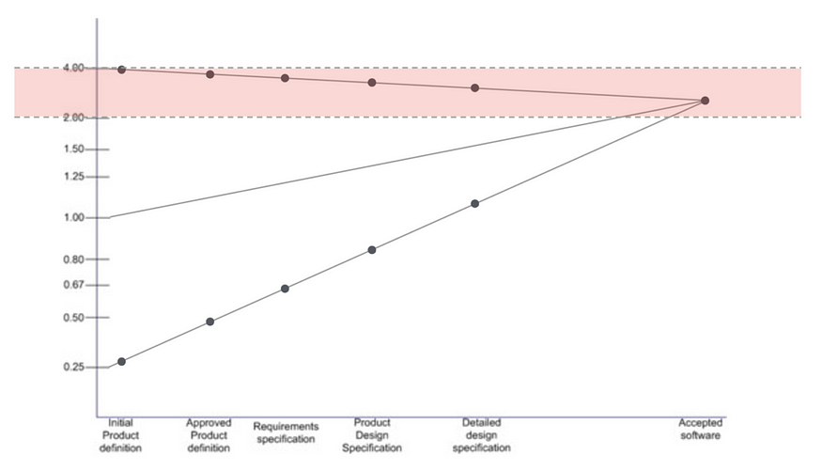
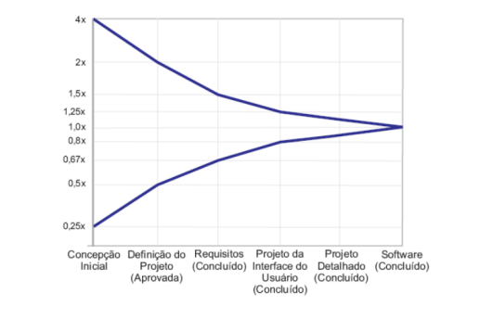
Cone da incerteza
Descreve a evolução da incerteza ao longo do projeto
Expectativa
Realidade

Slide 73

Problema de escopo orientado a plano
Desvio de escopo “Scope creep”: mudança expansiva nos requisitos que começa algum tempo depois que os requisitos são definidos como linha de base no início do projeto e continua ao longo da vida do projeto
  “Vamos adicionar mais uma funcionalidade”
  “Sabe o que seria legal?”
  “Acabei de perceber que esquecemos...”
  “E se adicionarmos mais um botão?”
  “Mas eu preciso disso..”
  “Não era isso que eu pedi”

Slide 74
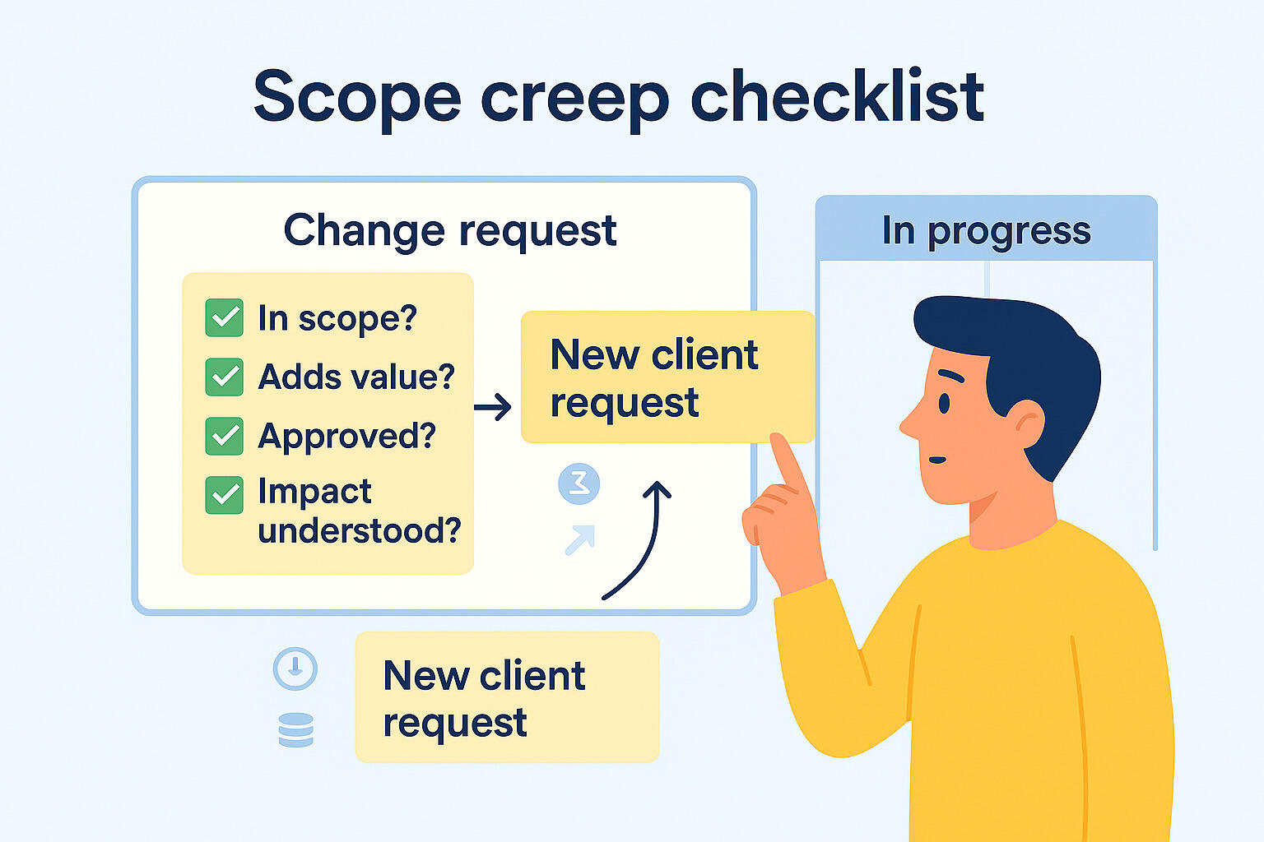
Problema do escopo preditivo
Objetivo do plano de projeto:
  congelar os requisitos no início do projeto e controlar a mudança conforme a equipe trabalha para entregar o que foi originalmente definido
  Problema que causa atrasos nas entregas e excessos de custos;

Slide 75
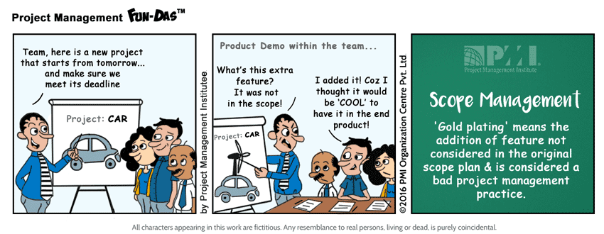
Gold plating
Excesso de funcionalidades não requisitadas
  Entregas além do pedido, sem necessidade ou agregação de valor
    Geralmente, propostas pela equipe do projeto
  Exemplo: sistema de relatórios ganha gráficos 3D que não agregam valor ao usuário.

Slide 76
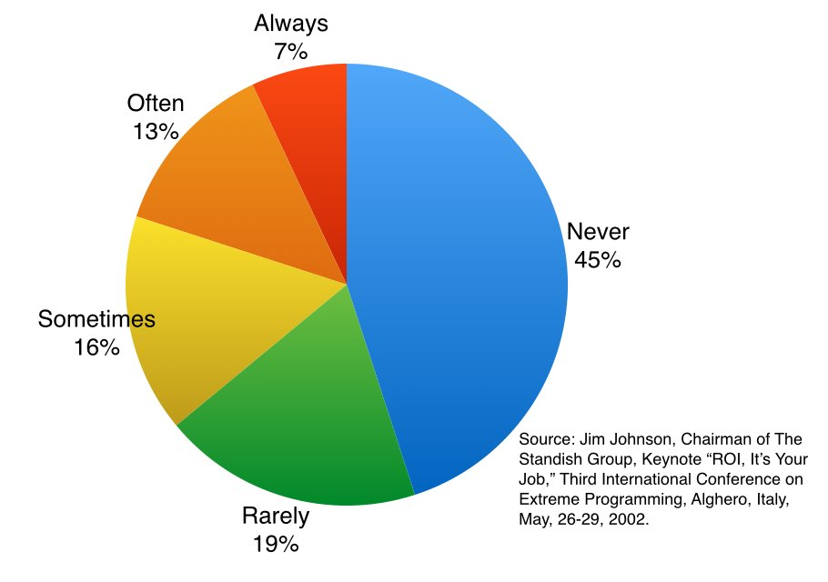
Funcionalidades não utilizadas
Maior parte das features projetadas quase nunca são usadas

Slide 77
Objetivos de hoje:
PMBOK
  Características e aplicação em projetos de software
  Eixos estruturantes
Iniciação de projeto
Gerenciamento de escopo
  Escopo de projetos preditivos;
  Escopo de projetos ágeis;

Slide 78
Respostas ágeis
Scope creep →
Gold plating →
Funcionalidades não usadas →
Cone da incerteza →
Funcionalidade dos incrementos não é toda planejada no início, mas decidida/refinada durante o desenvolvimento
O que incluir em um incremento depende do progresso e das prioridades do cliente
Prioridades e necessidades do cliente mudam → plano flexível capaz de acomodar essas mudanças

Slide 79
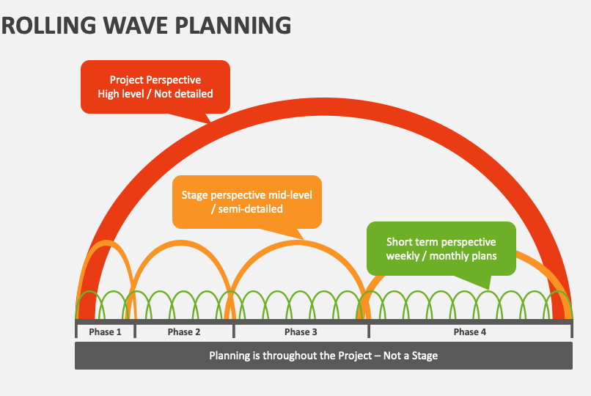
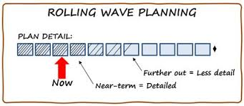
Abordagem ágil
Frameworks ágeis são desenhados para se adaptar a mudanças
  Entregas focam funcionalidades+ importantes
  Usa elaboração progressiva e Planejamento em ondas sucessivas
Desvio de escopo não acontece, pois a mudança é esperada e aceita ao longo do ciclo de vida do projeto

Slide 80
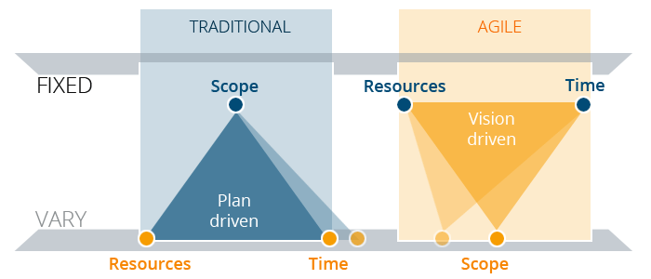
Abordagem ágil
Tradicional (bottom-up): define o escopo em grau detalhado antes do início do projeto.
Os requisitos detalhados são fixados e gerência estimam tempo e recursos baseada nesse requisitos
Seguir o plano é considerado fator de sucesso (abordagem orientada a plano)
Ágil (top-down): fixa tempo e recursos – menos prováveis de mudarem ao longo do tempo.
Essas restrições faz com que o foco deve ser em completar o que for mais importante primeiro
Abordagem orientada a valor
Conceitos de eliminação de desperdício e just in time (Lean)
Sliger, M. (2010). Goodbye, scope creep—hello, agile! PMI® Global Congress 2010—North America, Washington, DC. Newtown Square, PA: Project Management Institute.

Slide 81
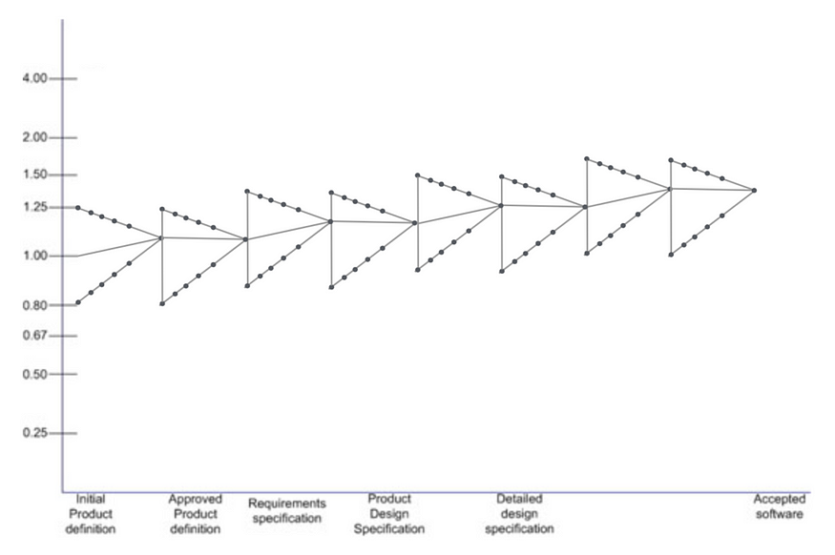
Cone da incerteza ágil
Reduzir a incerteza ao liberar incrementos:

Slide 82
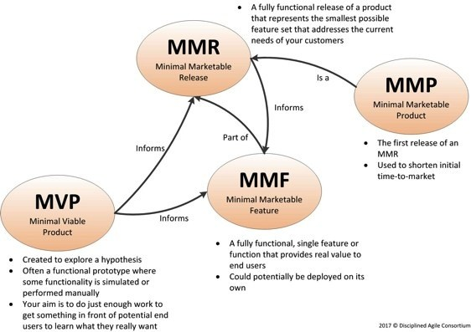
Projetos ágeis (PMI.org)
Começam com visão clara do produto
Backlog com funcionalidades de alto nível
Feature mais importante é quebrada em pedaços menores
  MMF (minimally marketable feature);
  Cada um pode ser implementado independentemente em sprints curtos;
MMFs são agrupados em releases
  MMR (minimally marketable release);
Releases planejados usando features de alto nível
  Ao selecionar MMFs, o detalhamento do escopo é feito e estimado em dias/horas;
  Estimativas detalhadas são feitas somente para o trabalho que a equipe fará na próxima sprint;
MMRs geram os produtos mínimos de mercado (MMP)
https://www.pmi.org/learning/library/project-scope-creep-agile-methodologies-6552

Slide 83
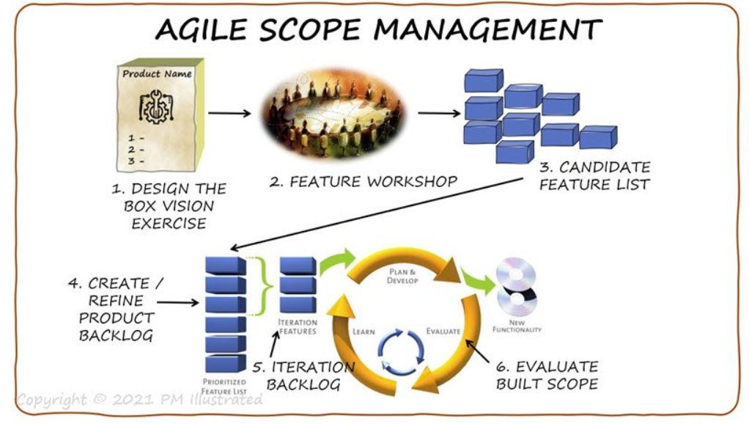
Gestão ágil de escopo
https://www.pmillustrated.com/2-8-plan-and-manage-scope/

Slide 84
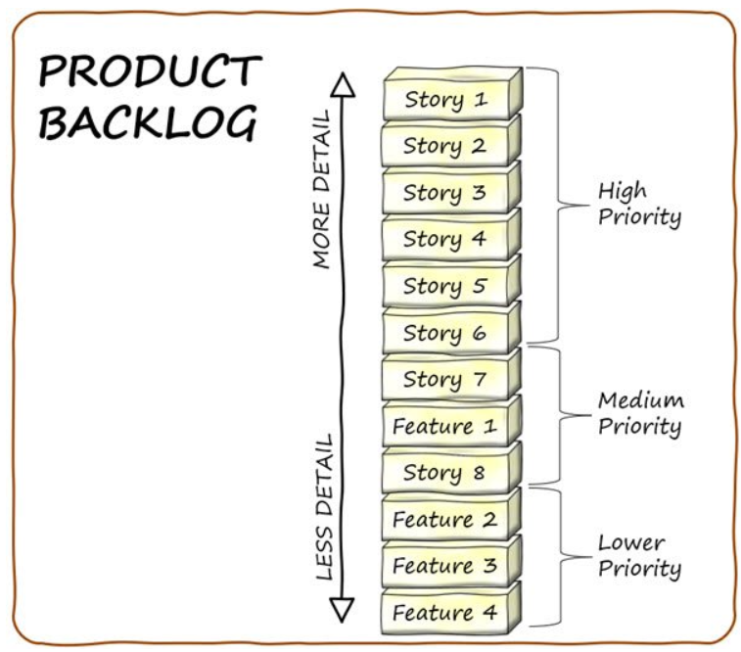
Gestão ágil de escopo
Priorização de features
Manutenção de backlog de produto
Só é detalhado quando aceito para a sprint

Slide 85
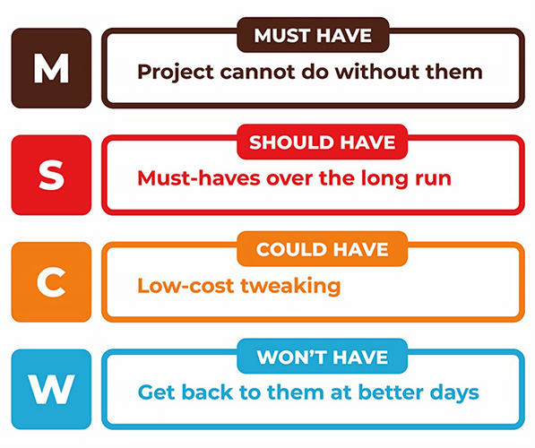
MoSCoW
Método de priorização de requisitos muito usado em projetos ágeis
  M – essencial para o release
  S – importante, mas não essencial agora
  C – desejável, se houver recursos
  W – escopo negativo

Slide 86
MoSCoW
Ex: Funcionalidades levantadas pelo cliente de e-commerce:
  Cadastro/login de usuários
  Catálogo de livros
  Carrinho de compras
  Pagamento online (PIX/cartão)
  Avaliação de vendedores
  Chat entre comprador e vendedor
M | Cadastro/login, catálogo, carrinho, pagamento PIX
S | Pagamento com cartão, avaliação de vendedores
C | Chat entre comprador e vendedor
W | Integração com redes sociais (nesta versão)

Slide 87
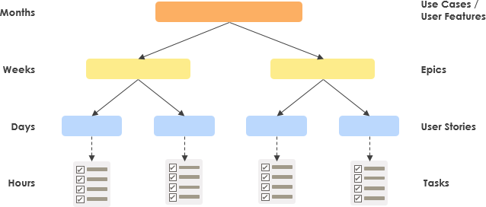
Hierarquia das funcionalidades
https://www.visual-paradigm.com/scrum/theme-epic-user-story-task/

Slide 88

Estrutura analítica

Slide 89

Exemplo

Slide 90

Monitoramento

Slide 91
Premissas para funcionamento
Healthy pace (limitação de WIP – Work in Progress)
Envolvimento contínuo do cliente
Equipes pequenas e estáveis (preferencialmente, co-locadas)

Slide 92
Problemas no escopo ágil
Escopo sempre em aberto pode gerar incerteza
  Backlog dinâmico e mutável – sensação de projeto sem fim
  Contratos de longa duração(+ de 1 ano) faz incerteza crescer muito
  Métricas como velocidade da equipe com projeções
  “Quando todas as funcionalidades estarão prontas?”
Dependência de engajamento constante do cliente
  Sucesso depende de feedback contínuo
  PO pode não ter visão estratégica suficiente
  Resultado: criação de features menos relevantes

Slide 93
Problemas no escopo ágil
Contratos fixos ou regulados
  Certos tipos de contratação (ex: licitações, escopo fechado) exigem escopo detalhado no início
  Não há espaço para mudanças contratuais frequentes
Burnout ágil
  Escopo flexível → aumento de pressão de sempre conseguir encaixar algo a mais no próximo sprint
  Necessária disciplina para gerenciar o backlog

Slide 94
Questão 1
Em um projeto de desenvolvimento de software, a forma como o escopo é gerenciado pode variar significativamente entre as abordagens tradicionais orientadas a planos e as abordagens ágeis. Considerando essas diferenças, qual das alternativas abaixo melhor descreve uma característica distintiva da abordagem ágil em relação ao gerenciamento de escopo?
  Na abordagem ágil, o escopo do projeto é detalhadamente definido no início e não pode ser alterado durante o ciclo de vida do projeto, garantindo uma entrega precisa conforme o planejado.
  A abordagem ágil requer que o escopo seja completamente definido antes do início do desenvolvimento, o que minimiza os riscos de mudanças durante o projeto.
  Na abordagem orientada a planos, o escopo é gerenciado de forma flexível e iterativa, permitindo ajustes constantes ao longo do projeto com base no feedback contínuo do cliente.
  A abordagem ágil permite que o escopo seja adaptado ao longo do projeto, com entregas incrementais e frequente reavaliação das prioridades, respondendo melhor às mudanças e necessidades do cliente.
Notes:
d

Slide 95
Questão 2
[FGV/Ministério da Fazendo,2024] Em gerenciamento ágil de projetos de software com Scrum, uma unidade de documentação que declara cada um dos requisitos da solução desejada, escritos pela perspectiva dos stakeholders envolvidos, indicando quem quer, o que, e o porquê, é denominado
    Caso de uso
    Estória de usuário
    Iteração
    Release
    Standup
Notes:
b

Slide 96
Questão 2
[FGV/Ministério da Fazendo,2024] Em gerenciamento ágil de projetos de software com Scrum, uma unidade de documentação que declara cada um dos requisitos da solução desejada, escritos pela perspectiva dos stakeholders envolvidos, indicando quem quer, o que, e o porquê, é denominado
    Caso de uso
    Estória de usuário
    Iteração
    Release
    Standup
Notes:
b

Slide 97
Próxima aula...
Gerenciamento de estimativas de esforços e custos
Definição de abordagem de desenvolvimento do projeto
Envio de tabela MoSCoW com priorização das funcionalidades
Envio do TAP do projeto de grupo
Envio de esboço da EAP do projeto de grupo (próxima sexta)

Slide 98
Seminários avançados
Tópicos:
  1- Gerenciamento de software livre [Guilherme]
  2- Gerenciamento de trabalho remoto [Giovana]
  3- Fatores de produtividade no desenvolvimento de software [Felipe]
  4- LLMs e desenvolvimento de SW [João]
  5- Estratégias de implantação de SW (rollout: alfa/beta, A/B, canary tests...)
  6- Cultura Ops: DevOps, MLOps, LLMOps, AI Ops [Mateus P]
  7- Computação e as Ciências Sociais
  8-Escalabilidade Ágil (SAFe, LeSS, Nexus) [Gustavo]
  9-Questões culturais em produtos de software
Notes:
33 alunos

Slide 99
Referências
Sommerville. I. Engenharia de Software, 9ª ed (2011).
PMI. Um guia do conhecimento em gerenciamento de projetos. Guia PMBOK® 6a. ed. – EUA: Project Management Institute, 2017.
Notas de aulas, prof. Leonardo Murta (UFF): https://leomurta.github.io/
Notas de aulas, Rosana Braga (ICMC/USP): https://edisciplinas.usp.br/course/view.php?id=116957

